Slide 1
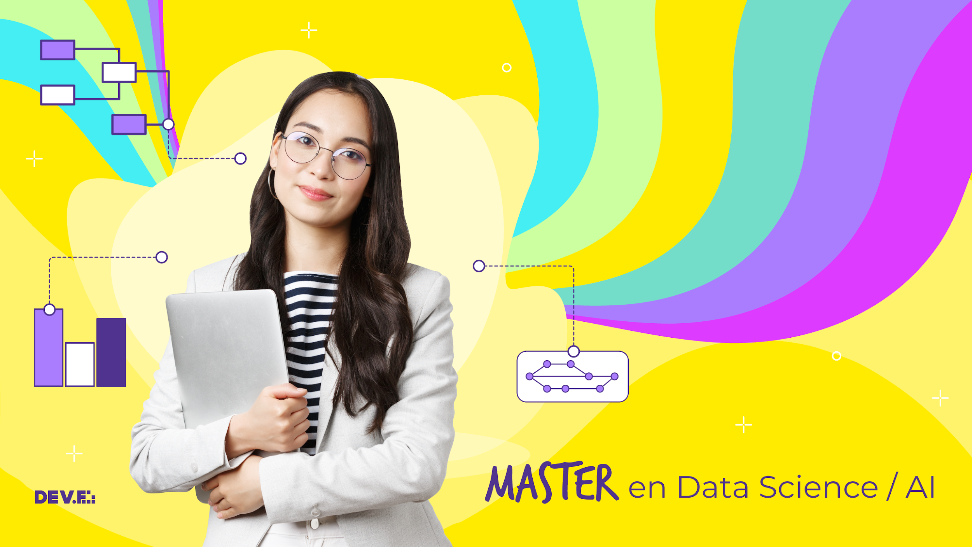

Slide 2


Introducción al Master Data Science

Slide 3
🎯 Objetivos de aprendizaje

Slide 4
Objetivos de aprendizaje
Hablaremos sobre cómo serán las clases ⏰y los recursos 🐱‍💻🐍que utilizaremos para aprovechar al máximo las mismas.👓
Daremos una sustanciosa 📈 introducción a la Ciencia de Datos. 📊
Finalmente, tendremos una sesión de preguntas❓❓ donde podremos discutir lo visto en clase y esclarecer tus dudas.🤓

Slide 5

Agenda
6:30 - 6:35 PM Saludos y anuncios.
6:35 - 6:40 PM Objetivos de aprendizaje.
6:40 - 7:10 PM Introducción al Master Data Science + AI
7:10 - 7:40 PM Introducción Data Science (Parte 1)
7:40 - 7:55 PM BREAK.
8:00 - 9:20 PM Introducción Data Science (Parte 2)
9:20 - 9:30 PM Preguntas

Slide 6
Introducción al Master Data Science + AI

Slide 7

Jose Carlos
Formación Académica
Lic. en Actuaria @ FES Acatlan.
Experiencia
Data Scientist, BBVA.
LinkedIn
Github

Slide 8
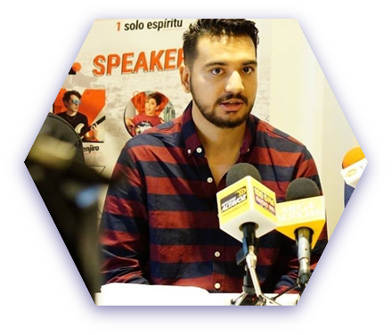
Eider Diaz
Formación Académica
Ing. en informática
Experiencia
Analista de Datos, Telefonica.
Científica de Datos, Devf

Slide 9

Leslie Janine Gonzalez Blancas
Formación Académica
Matemáticas Aplicadas y Computación
Diplomado en Técnicas estadísticas y minería de datos
Experiencia
Analista de Datos, Telefonica.
Científica de Datos, Devf

Slide 10


Dr. Erick Dasaev de la Rosa
Formación Académica
Ingeniero en Bionica.
Maestría en Control y Automatización e Inteligencia Artificial Orientada.
Doctorado en Control y Automatización y Sistemas Inteligentes.
Experiencia
Sr. Data Scientist GE
Machine Learning Researcher

Slide 11



Dr. Gonzalo G. Peraza Mues
Formación Académica
Licenciatura en Ingeniería Física.
Maestría en Física Aplicada
Doctorado en Física Teórica
Física estadística
Física computacional
Experiencia
Coordinador de la carrera de Ing. de Datos
Profesor-Investigador

Slide 12
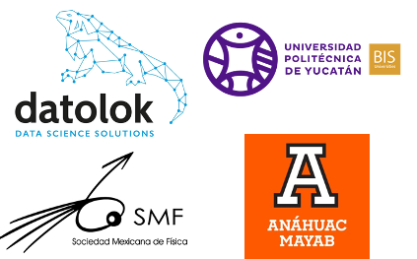

Ing. Fís. Didier Gamboa Angulo
Formación Académica
Licenciatura en Ingeniería Física:
Computación Cuántica
Física Teórica y Computacional
Experiencia Laboral
Experiencia en la Industria: Innovación Tecnológica y Ciencia de Datos
Profesor Universitario

Slide 13
¿Cómo vamos a trabajar?

Slide 14
¿Cómo serán las clases?
Iniciaremos puntualmente a las 18:30 hrs (hora de la Ciudad de México).
La clase se dividirá básicamente en dos partes:
La primera será teórica. Deberás prestar atención mientras se expone el tema, así como realizar todas las preguntas que quieras.
La segunda será práctica, donde dejaremos un ejercicio y nos dividiremos en equipos mediante breakout rooms de Zoom.
Tendremos un break de 15 minutos a las 20:00 hrs.
Notes:
Todas nuestras clases seguirán una estructura similar a lo largo del curso

Slide 15
¿Cómo serán las clases?
El canal de Slack lo usaremos para material, avisos y preguntas principalmente.
Si durante la clase teórica tienes dudas, pueden escribirlas en el chat de Zoom. Sin embargo, si se trata de algo que requiera verse en tu pantalla, puedes enviar una captura al canal de Slack. También podrás compartir tu pantalla pero esto lo retomaremos en la segunda mitad de la clase.
Podrás ponerte en contacto con cualquiera de tus sensei para programar una asesoría. De preferencia, las asesorías se llevarán a cabo una hora antes de la clase, pero podemos hallar un horario en caso de que no quedara con tus actividades diarias.

Slide 16
¿Con qué trabajaremos?
Todas las presentaciones y notebooks (Google Colabs) que estaremos utilizando en el programa estás dentro de esta carpeta. El material de este módulo los encontrarás en:
0. Presentaciones y ejercicios > 0. Introducción a la ciencia de datos.
No olvides registrarte en Dev.F Campus para tener acceso a las grabaciones de las sesiones y las lecturas complementarias del programa.
Notes:
Compartir la carpeta con las presentaciones por chat de Slack y de Zoom: https://drive.google.com/drive/folders/1q8vaHn2VA09okFohHVOLbH_q8C4c-zAd?usp=sharing
Abrir el enlace y darles un vista general de como se ve. Las grabaciones se suben una vez terminada la clase

Slide 17

Módulos del Master
Course
Introducción Python, SQL 👀
Introducción a la Ciencia de Datos
Profesional
Fundamentos
Data Wrangling
Data Visualization
Master
Machine Learning
Deep learning
Machine Learning en producción
Get Certified
Notes:
¿Cómo formular buenas preguntas?, Introducción a programación en Python, Data Collect, Data Manipulation (Pandas), Data Modeling (tidy data), Data Cleaning, Data Visualization (EDA)
Introducción a la Inteligencia Artificial, Taxonomía de un organización basada en IA, Introducción al Aprendizaje Supervisado, Regresiones Lineales, Introducción a Deep Learning
Introducción al Álgebra Lineal (Parte 1), Cálculo para Machine Learning, Introducción a la estadística, Probabilidad
Introducción a la Ingeniería de Datos, Bases de Datos Relacionales y No Relacionales, Consumo de Apis + Portales de Datos, Web Scrapping con Python, Google Sheets Data wrangling + App Scripts, Creando un Data Warehouse y datasets limpios
Introducción a la visualización de datos:, Gráficas para datos numéricos y categóricos, Mapas / GIS, Series de tiempo, Dashboards: Introduction to Dash and Layout, Dashboards: Dash Callbacks, Dashboards: Dash Interactive Graphs
Introducción al Aprendizaje Automático, Algoritmos de Clasificación, Algoritmos de Regresión, Support Vector Machines, Aprendizaje No supervisado, Decision Trees y Random Forest, Reducción de Dimensionalidad, Ensamble de algoritmos, Ingeniería de características
Vision por computadora, Procesamiento de Leanguaje natural, Series de Tiempos Tensor Flow.

Slide 18
Antes de comenzar...

Slide 19
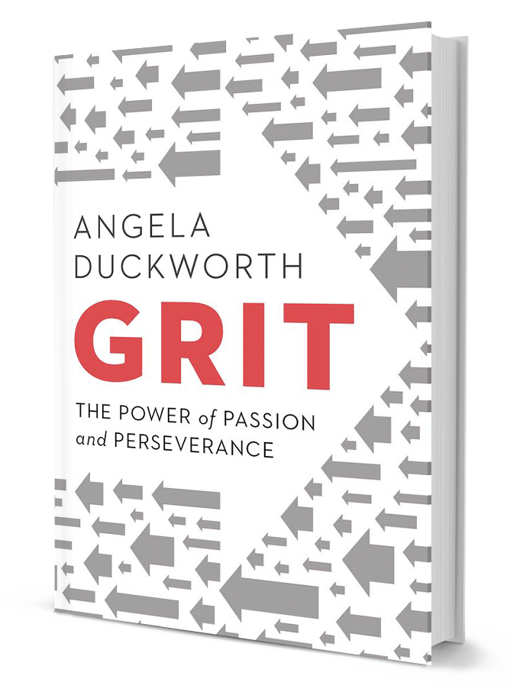
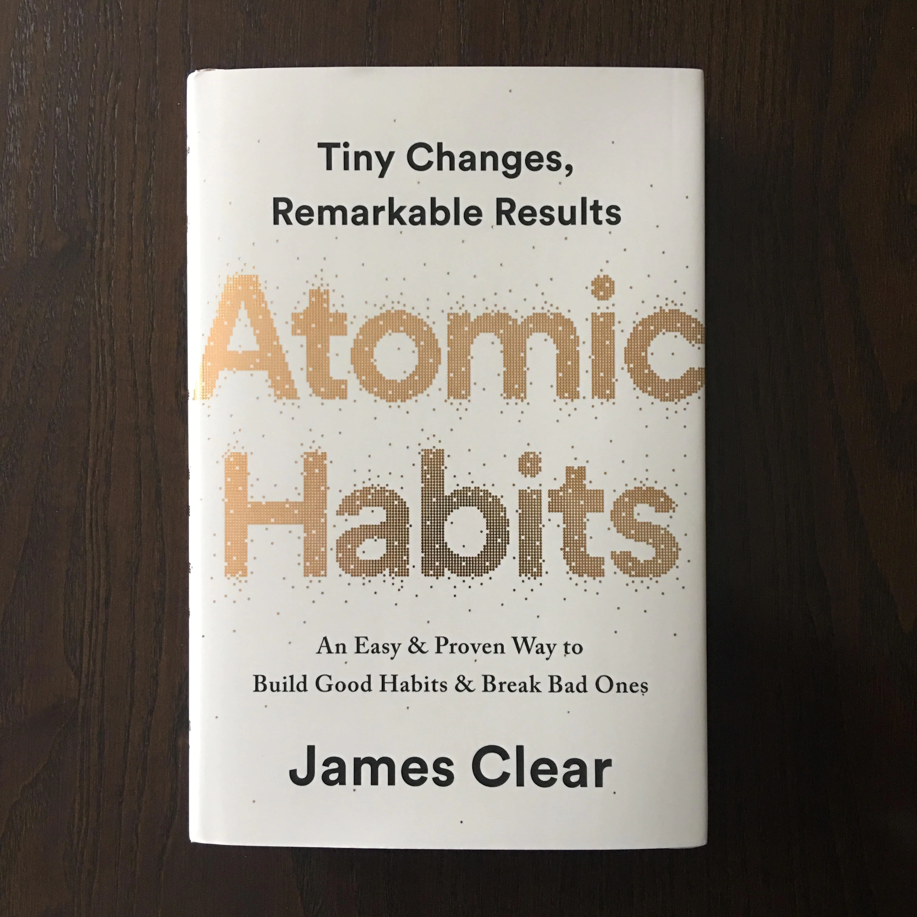
Notes:
Angela Duckworth, investigadora que durante mucho tiempo realizó estudios/trabajos desde la perspectiva de la psicología, que le atribuyeron mucho reconocimiento, entorno a lo que ella llama EL GRIT; qué es lo que muestra en el título.la probabilidad que logres el exito de alcanzar un objetivo a traves de la perseverancia y pasion. La DETERMINACION de apegarte a un objetivo. A traves de la historia de sus estudio que realizo para identificar los factores en comun que tienen los alumnos exitosos egresados del programa de una escuela militar casi casi desde las pruebas de ingreso y como establecio su metrica/escala del Grit 0-5. Viene con un test para medirte.
James Clear. Enfocado a la creacion de habitos con muchas estrategias e historias, ejemplos aplicados, enfoque de la psicología

Slide 20
Si practicas tu hábito a diario, aun cuando sientas que no avanzaste, serás, al menos,
1% mejor que el día anterior

Slide 21
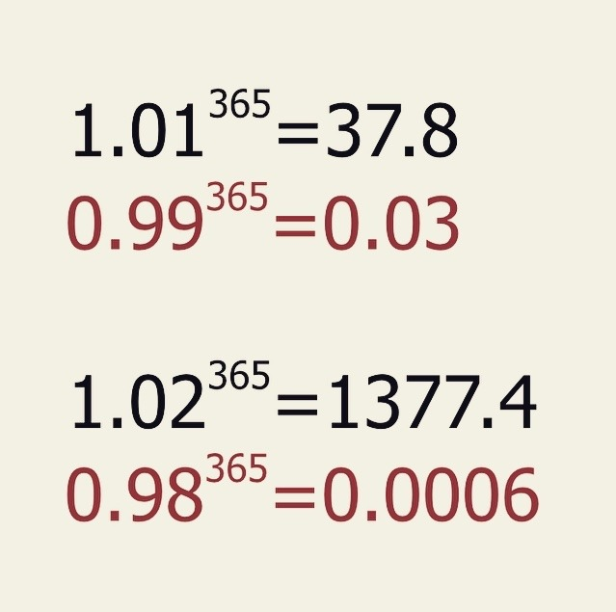
Notes:
Con esto buscaba decir a todos incluido a mi que:
Si cada día trabajas un poco más duro que la gente promedio, harás una gran diferencia;
En cambio, si crees que perder un poco de tiempo al día no es un gran problema, entonces te quedarás muy atrás.
Or the effect of a random big exponent on bases > or < 1.
https://twitter.com/Rainmaker1973/status/1391021971543142406?s=20

Slide 22
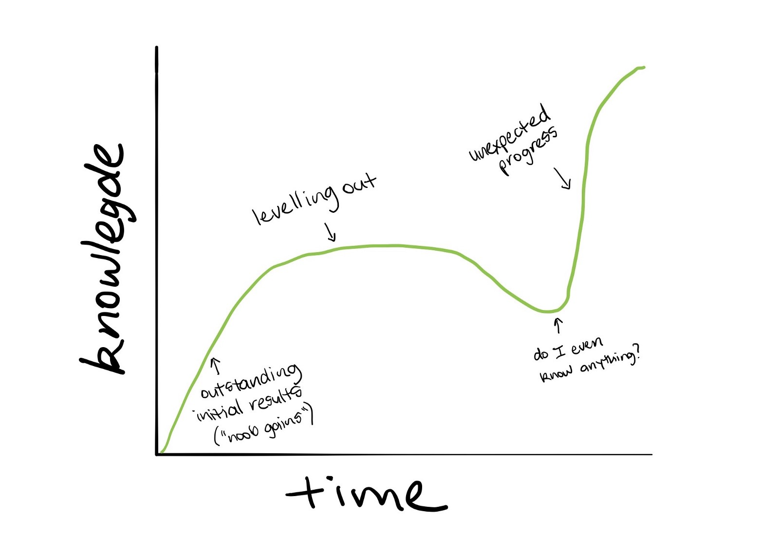
How I’d study machine learning — if I’d be starting out today
Notes:
Esta persona se aplicó a aprender durante 6 meses y como empezó desde 0 y que logró obtener un puesto de trabajao con la adquisicion de este conocimiento.
Learning is non-linear (not a straight line). You may study for an entire month and feel like you’ve made zero progress. Then seemingly out of nowhere, a discovery appears. If you want an example of how we fool ourselves, did you catch the error? It seems I still forget how to spell.
Empezando a aprender algo, bootcamp, cursos, vas acumulando pequeñas victorias.
Te empiezas a sentir cómodo y los retos parecen más complicados.
Los problemas de aplicación, los del mundo real, hacen ver que falta tanto para que sea capaz y no es suficiente para dar el ancho, casi como el síndrome del impostor.
Invirtiendo tiempo y esfuerzo en el continuar aprendiendo y generando conocimiento, las cosas parecerán familiares, tambien los errores y su posible solucion.

Slide 23
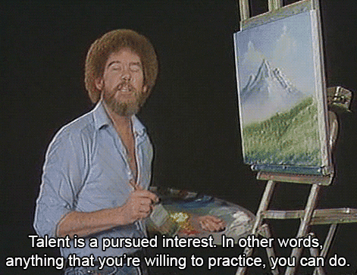

Slide 24
Introducción a la ciencia de datos

Slide 25
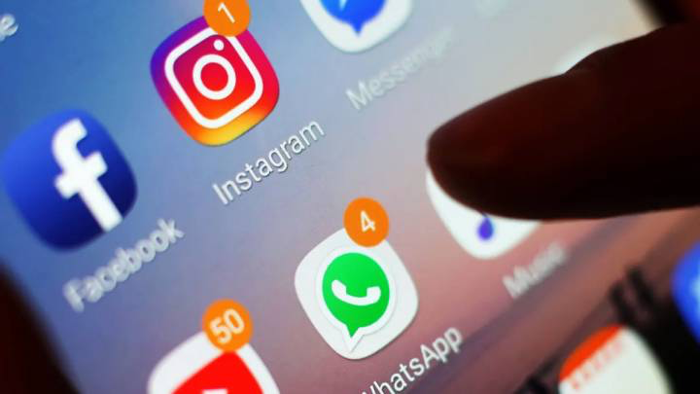
Redes Sociales
¿Cuántas horas te pasas en las Redes Sociales al día?
Notes:
Un ejemplo muy cercano con lo que estamos en contacto todos los días

Slide 26
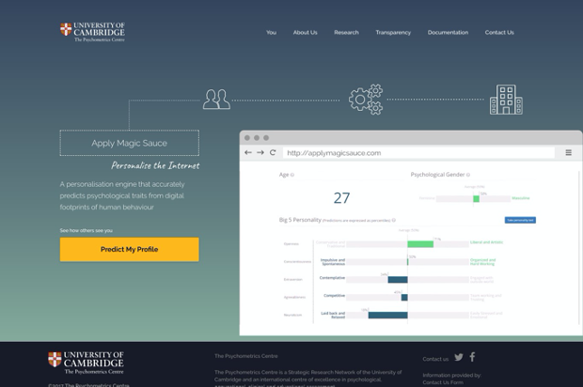
Perfil Psicológico a partir de las Huellas Digitales
https://applymagicsauce.com
Notes:
Se genera el perfil psicologico a partir de nuestraa huella digital

Slide 27
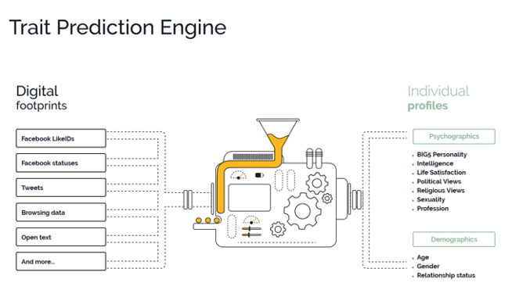
Perfil Psicológico a partir de las Huellas Digitales
Kosinskiet al. (2013). Private traits and attributes are predictable from digital records of human behavior: 10.1073/pnas.1218772110
Notes:
Como lo hacen?

Slide 28
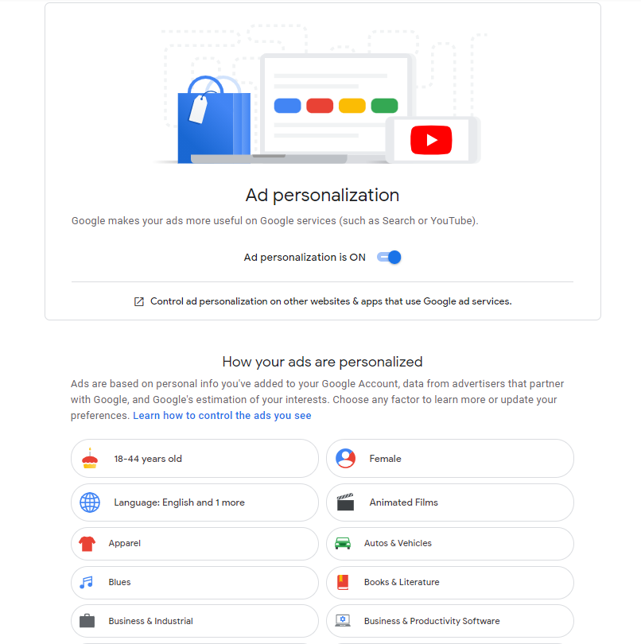
Google makes your ads more useful on Google services (such as Search or YouTube).

Slide 29
¿Qué es ciencia de datos?
Notes:
Proceso de descubrimiento de conocimiento

Slide 30
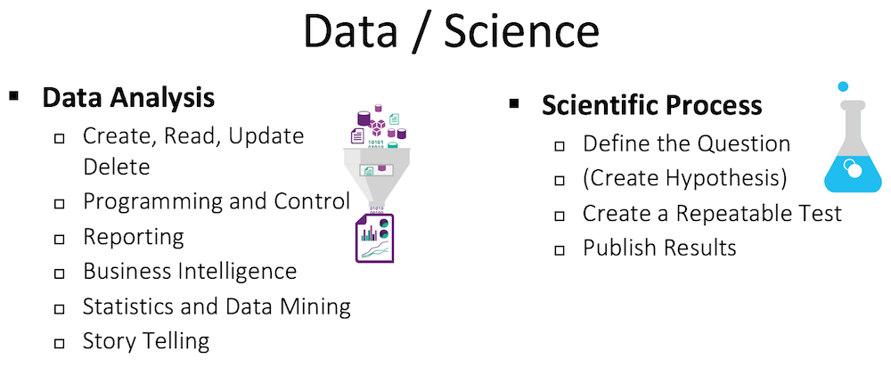
Notes:
Nos gusta separarla en 2 partes: Data y Ciencia.
Data: Nos referimos a las tareas de crear, tareas realizar los flujo para obtener los datos de determinada manera, las habilidades para transmitir el mensaje de lo hallado, formular las hipótesis para corroborar o refutar, hallar los patrones para generar valor.
Todo lo que estamos buscando PERO! Lo complementamos aplicando el proceso que me permita llegar de un método a una conclusión
Science: Estos pasos casi implicitos en los de data, Comenzando con una pregunta..

Slide 31
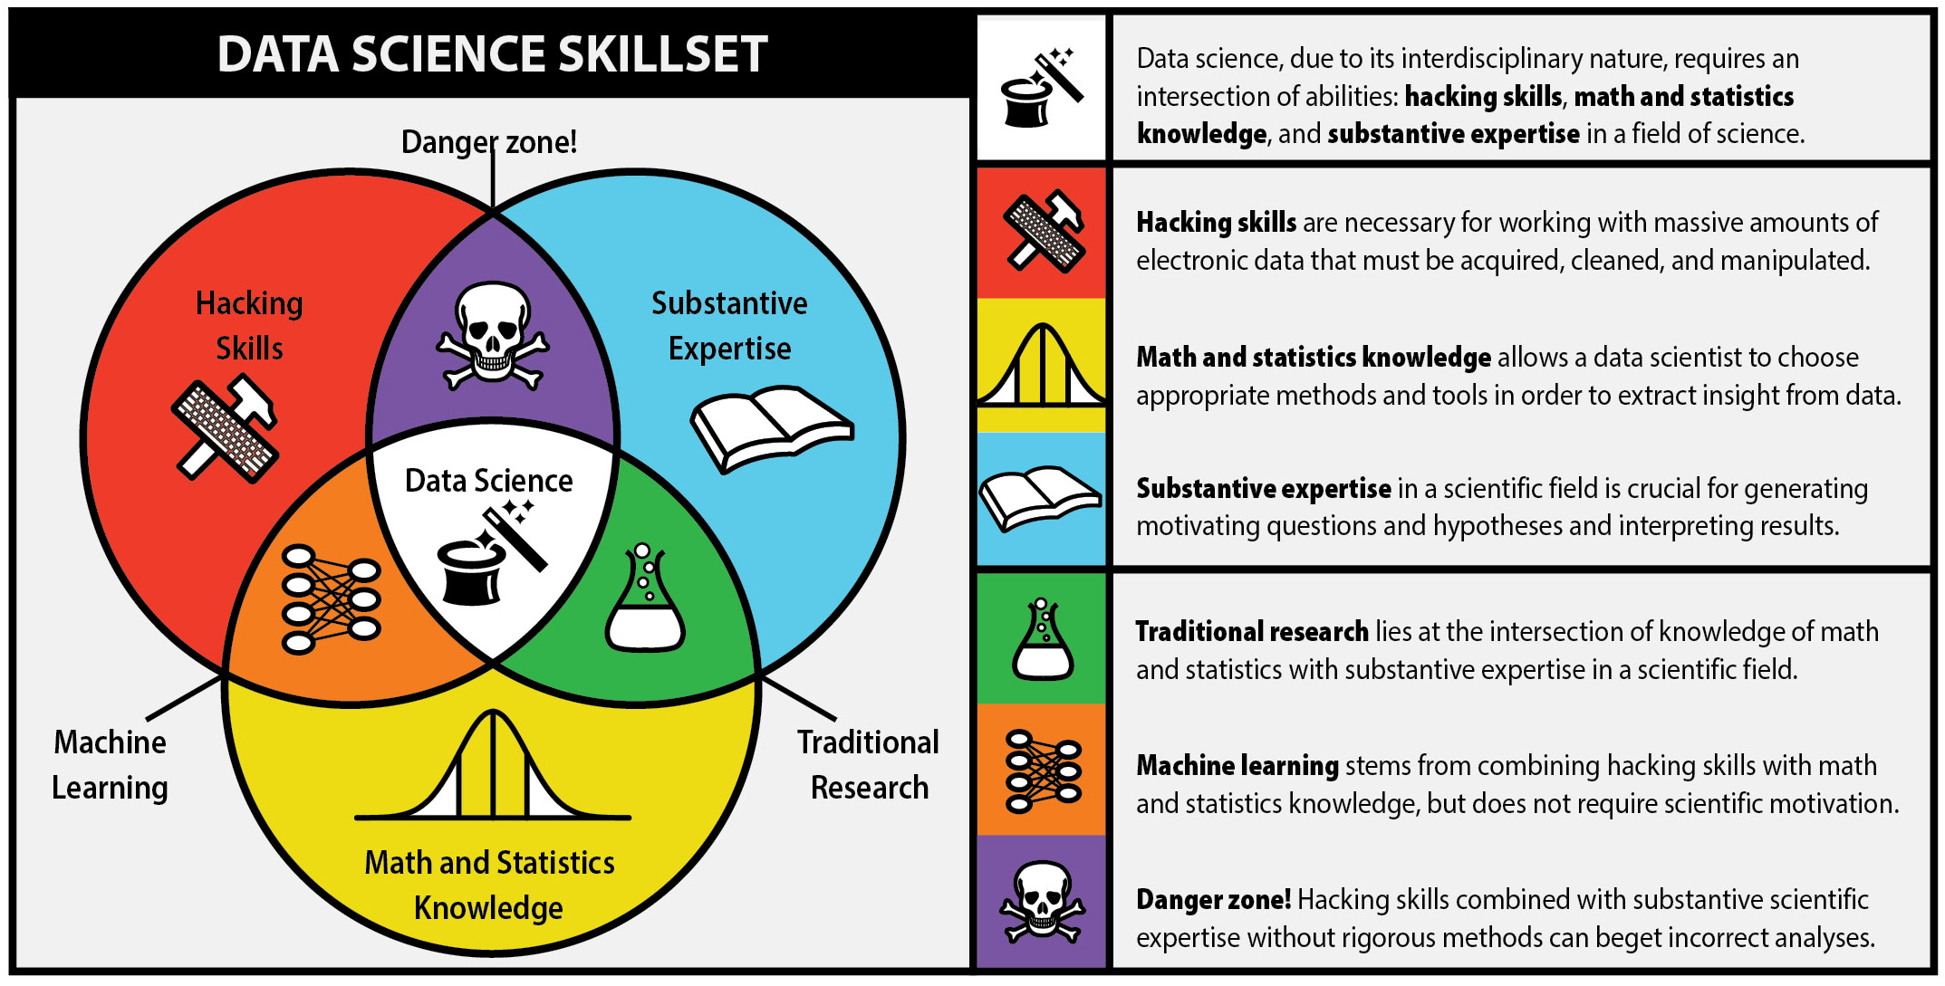
Notes:
But data science is not merely hacking—because when hackers finish debugging their Bash one-liners and Pig scripts, few of them care about non-Euclidean distance metrics.
And data science is not merely statistics, because when statisticians finish theorizing the perfect model, few could read a tab-delimited file into R if their job depended on it.
Data science is the civil engineering of data. Its acolytes possess a practical knowledge of tools and materials, coupled with a theoretical understanding of what’s possible.

Slide 32
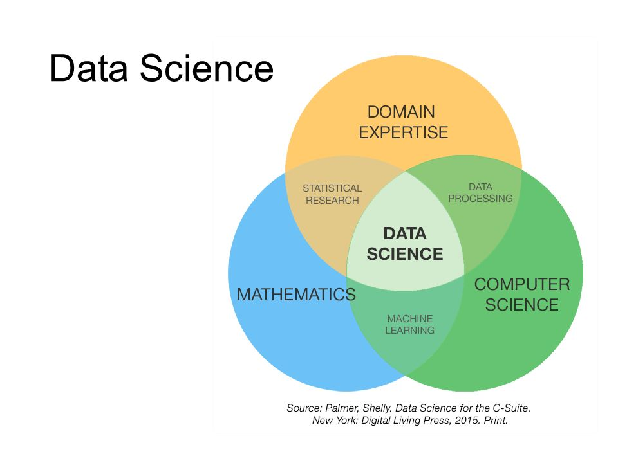

Slide 33
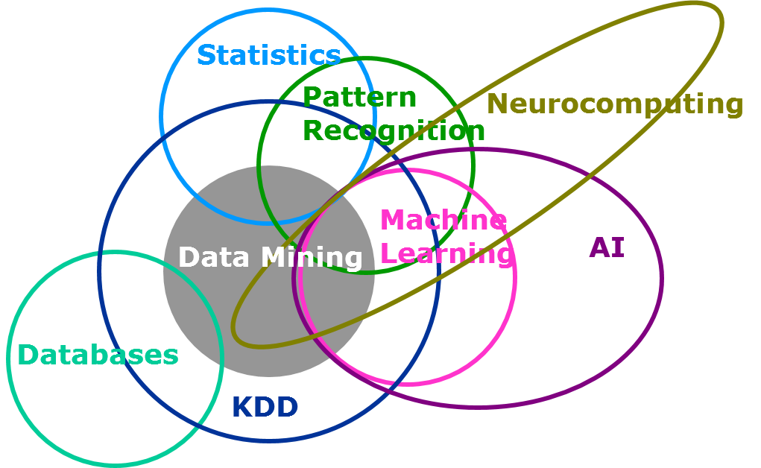

Slide 34
Data Science
Data-Centric Definition
Trans-Disciplinary Definition
Process-based Definition

Slide 35
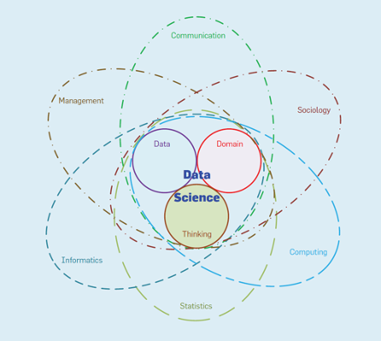
Data Science (Trans-Disciplinary Definition)

Slide 36
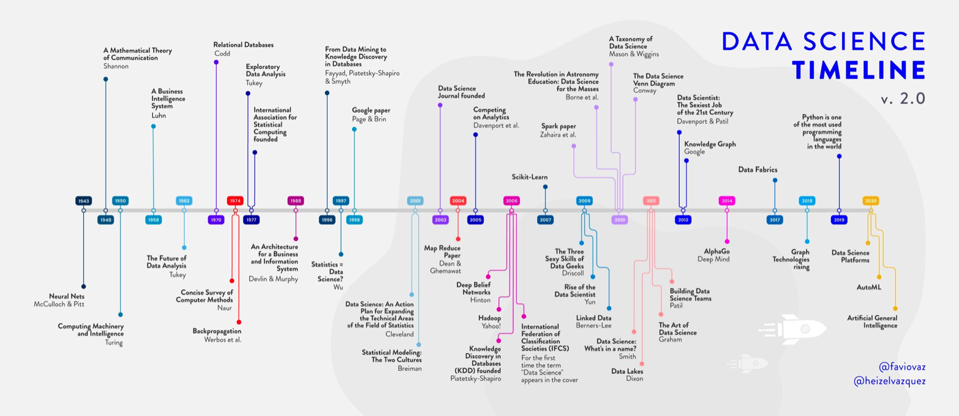
Data Science Timeline

Slide 37
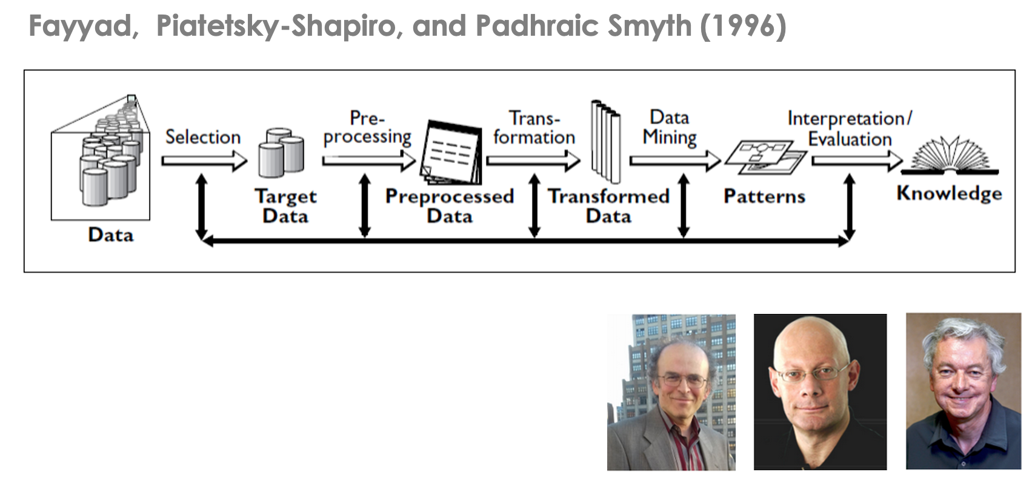
Data Science (Process-Based Definition)

Slide 38
Data Science (Process-Based Definition)
Minería de Datos
Knowledge Discovery in Databases
SEMMA
Cross-Industry Standard Process for Data Mining
Ciencia de Datos
Team Data Science Process (Microsoft)
Foundational Methodology for Data Science (IBM)
Notes:
SEMMA: Sample, Explore, Modify, Model, and Assess.

Slide 39
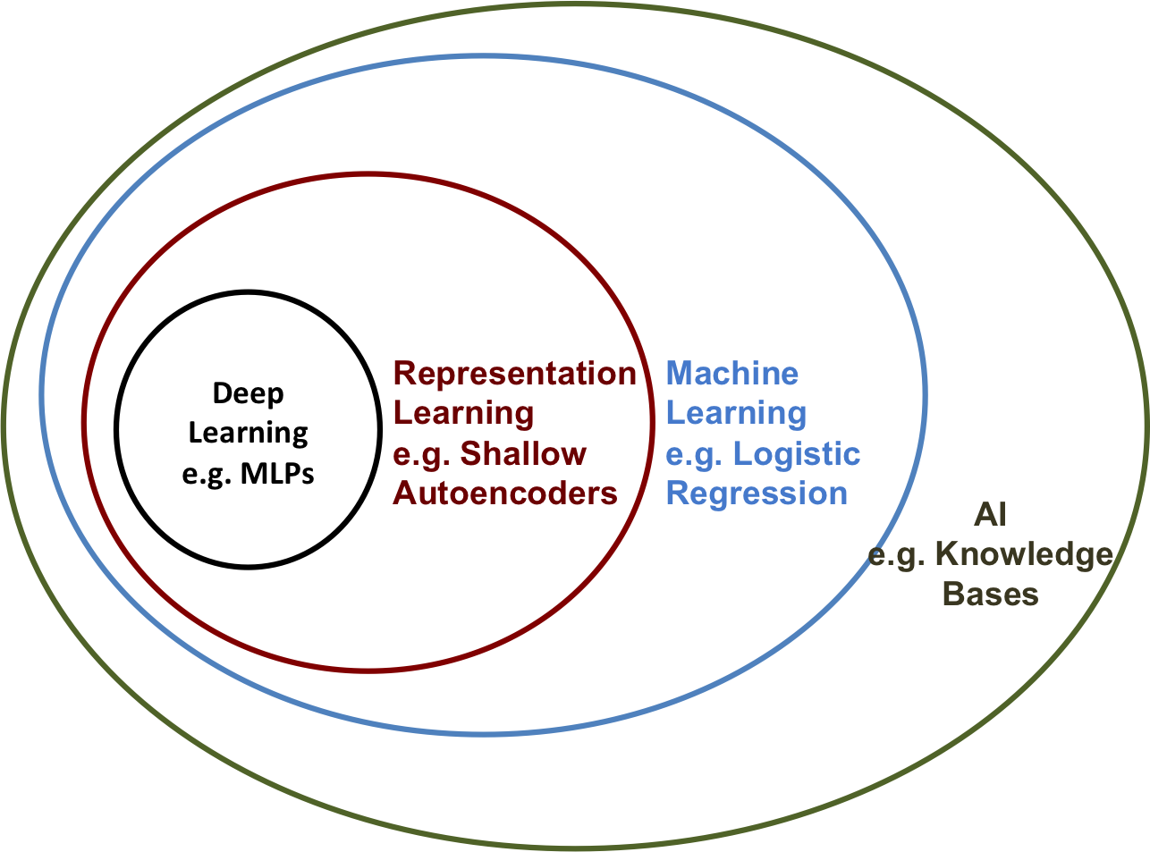

Slide 40
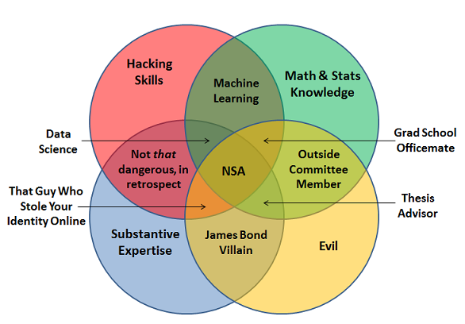

Slide 41
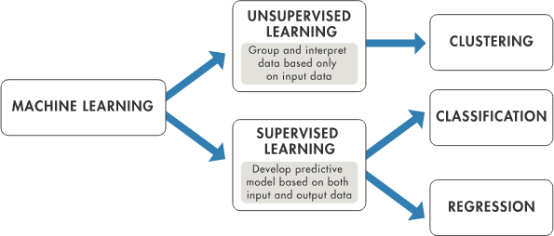

Slide 42
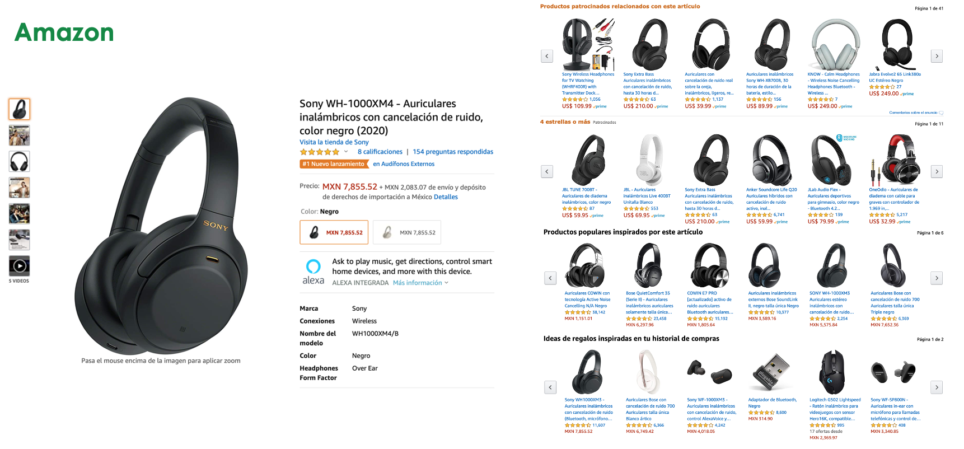
Navegando en la Web
Notes:
Los datos ya no son un recurso escaso.

Slide 43
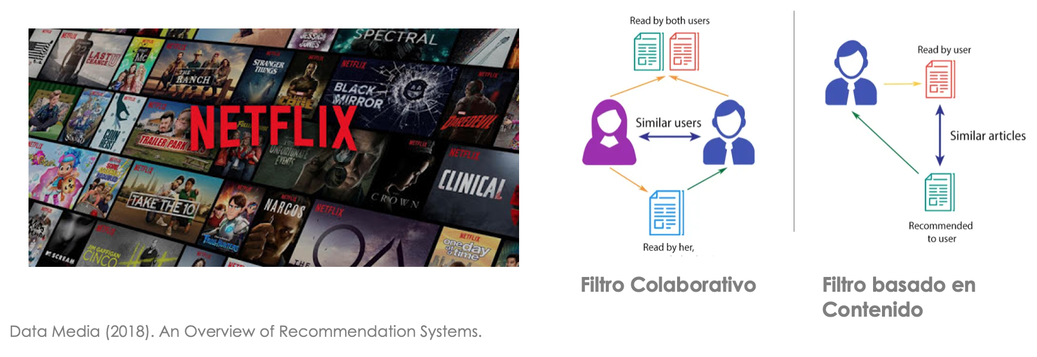
Sistemas de Recomendación

Slide 44
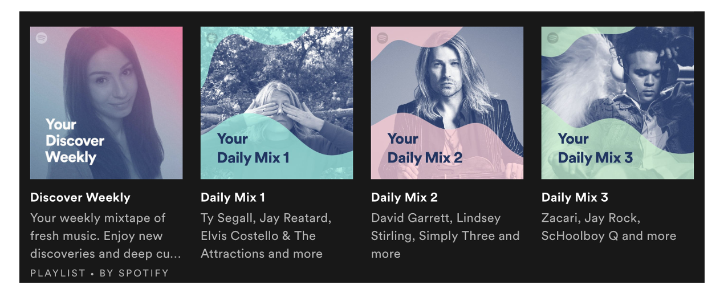
Sistemas de Recomendación
Bernard Marr (2017). The Amazing Ways Spotify Uses Big Data, AI and Machine Learning to Drive Business Success. Forbes: https://www.forbes.com/sites/bernardmarr/2017/10/30/the-amazing-ways-spotify-uses-big-data-ai-and-machine-learning-to-drive-business-success/

Slide 45
¿Por qué ciencia de datos?

Slide 46
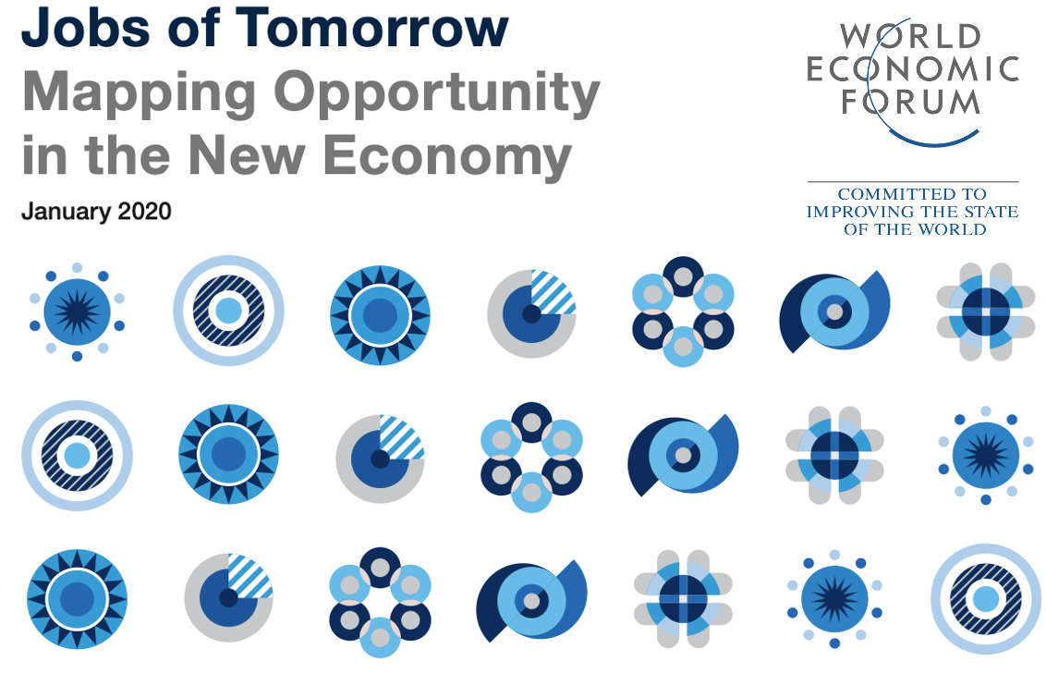
Empleos del mañana según WEF
World Economic Forum (2020). Jobs of Tomorrow: http://www3.weforum.org/docs/WEF_Jobs_of_Tomorrow_2020.pdf
Notes:
La ciencia de datos involucra a los empleos del mañana segun el Foro Economico Mundial.
Que en la parte donde nos expone del mapeo de oportunidades, presenta parte de la metodologia seguida por LinkedIn en la identificacion de las ocupaciones de mayor crecimiento en los ultimos 5 años en campos multidisciplinarios.,
Donde, utilizando su desarrollada Metrica del “Genoma de Habilidades” aplican la tecnica TF-IDF reconocen las habilidades más populares y unicas de cada rol, nos arroja dentro de los 7 clusters de ocupaciones distintivas a las relacionadas a Data e Inteligencia artificial.
Así que al final del 2020 se esperaba que el cluster de ocupaciones de Data and AI represent 78 out of every 10,000 job opportunities—by 2022, this share is expected to rise to 100 out of every 10,000 job opportunities

Slide 47
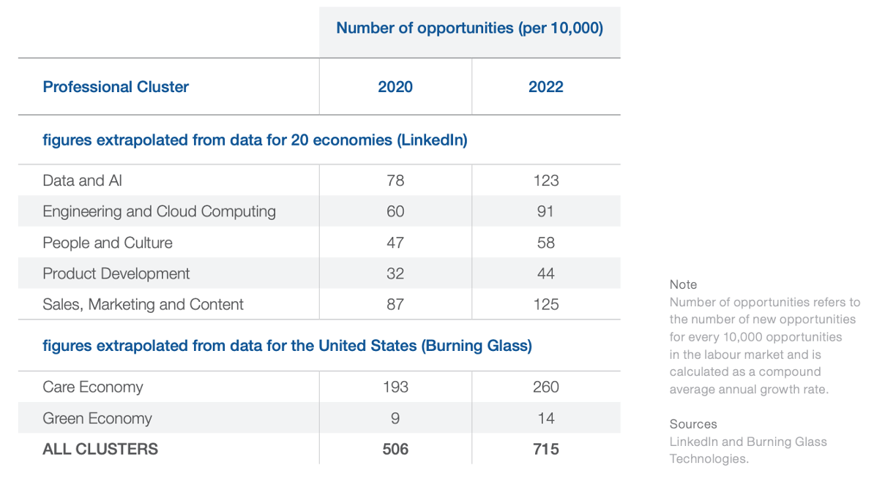

Slide 48
BREAK;

Slide 49
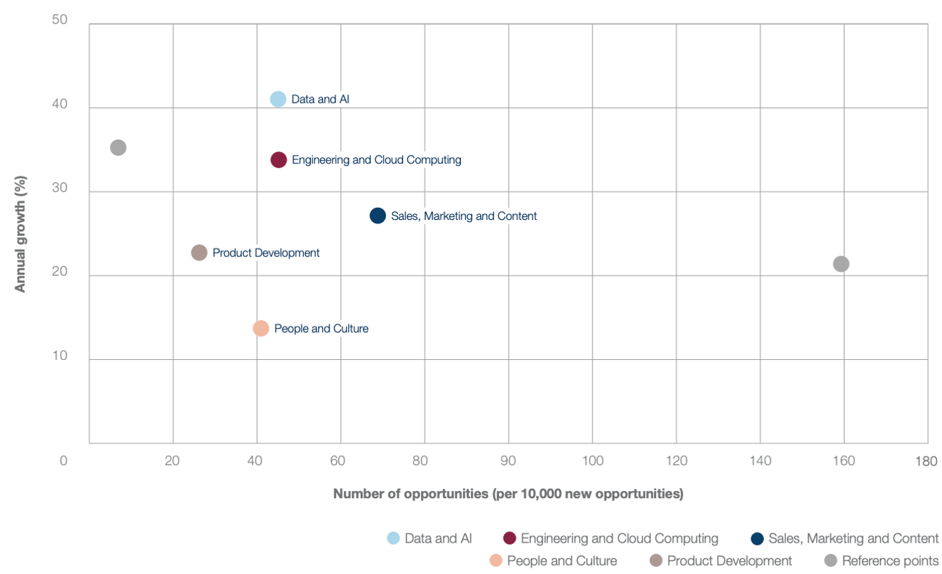

Slide 50
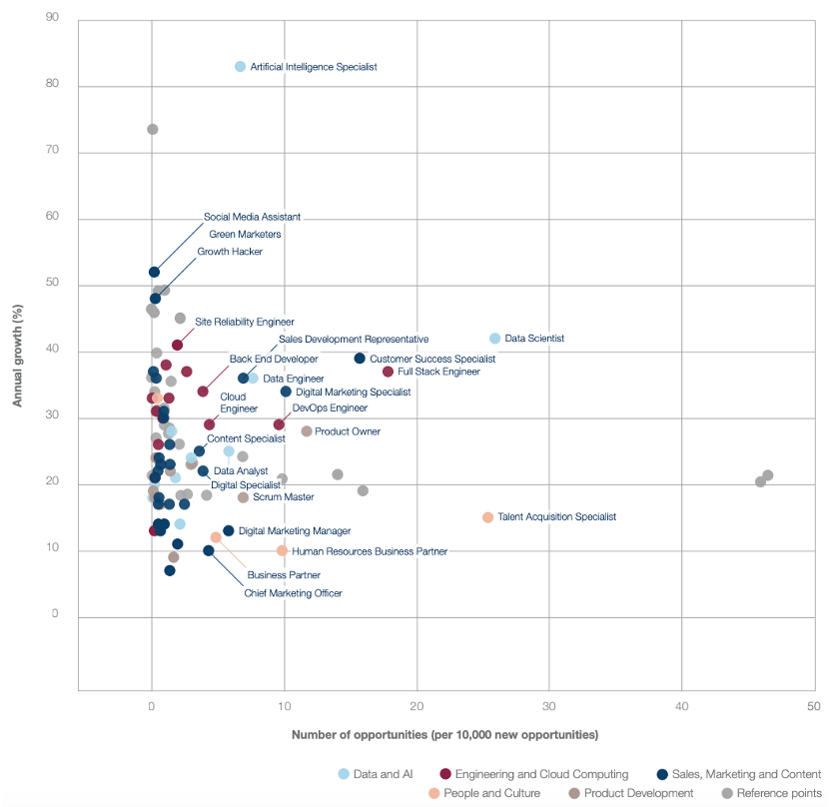

Slide 51
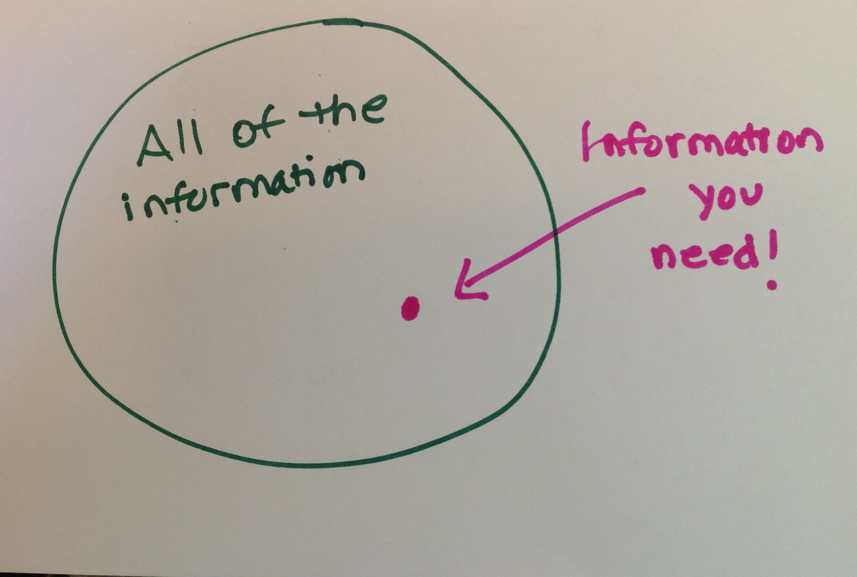
Información ya no es un recurso escaso; tenemos más de lo que sabemos hacer con ella.
“...the problem isn’t finding data, it’s figuring out what to do with it.” [1]
No obstante, relativamente poca de esa información es útil. La mayoría es solo ruido, creciendo más rápido que la información valiosa. [3]
Notes:
Se nos dice que hay mucha informacion para mejorar el negocio, mi vida, pero hace falta desarrollar un ojo analitico para identificar que si nos funciona.
Ruido producido accidental por la mal calibracion en aparatos, algo que mide la temperatura o los indices de contaminación en la ZMVM. o ruido creado aproposito por BOTS que contestan encuentas o generan twits para marcar tendencias o personas que contestan mal las encuestas.
Ejemplo: ...

Slide 52
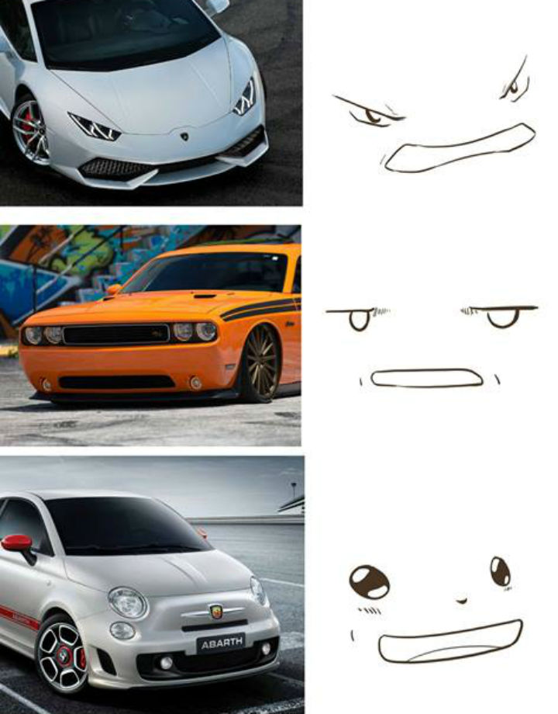

¿Por qué Data Science?
Tenemos la tendencia natural de buscar patrones en la información, inclusive cuando todo es ruido aleatorio.
“Esta necesidad de encontrar patrones, los humanos la tenemos más que otros animales. Lo hacemos desde hace mucho tiempo: encontrar patrones en ruido aleatorio.” (Tomaso Poggio, MIT neuroscientist )
“Apophenia /æpoʊˈfiːniə/ percepción espontánea de
conexiones y significados entre fenómenos no relacionados.”
“We love to predict things -- and we aren’t very good at it” [3]
“La predicción es indispensable para nuestras vidas. Cada vez que elegimos una ruta para trabajar, decidimos si ir a una segunda cita o reservar dinero para un día lluvioso, estamos haciendo un pronóstico sobre cómo procederá el futuro ...” [3]
Notes:
Ejercicio: “¿Que ven ahí? “

Slide 53
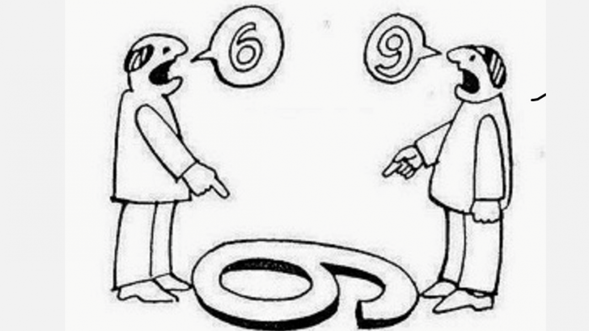
Percibimos información de forma selectiva, subjetivamente y sin mucha atención a las consecuencias de ello.
“Nunca podremos hacer predicciones perfectamente objetivas. Siempre estarán sesgadas por nuestro punto de vista subjetivo..” [3]
Y ese punto de vista “subjetivo” es nuestro objetivo o caso de estudio.
Notes:
Levante la mano quien se ha peleado en Twitter.
Si estuviéramos buscando la verdad, esto no sería data science, sino filosofía.

Slide 54
¿Por qué Data Science?
Conocimiento
Pensamos que queremos información cuando realmente lo que queremos es conocimiento
“The future belongs to the companies and people that turn data into products.” [1]
“During the Swine Flu epidemic of 2009, Google was able to track the progress of the epidemic by following searches for flu-related topics.”
“Facebook and LinkedIn use patterns of friendship relationships to suggest other people you may know, or should know, with sometimes frightening accuracy.”
“Amazon saves your searches, correlates what you search for with what other users search for, and uses it to create surprisingly appropriate recommendations.”
“The point is not to do math, or to dazzle friends and colleagues with advanced statistical techniques. The point is to learn things that inform our lives.” [2]
Planificar
Tomar acción
Mejorar nuestras posibilidades de un futuro probablemente favorable

Slide 55
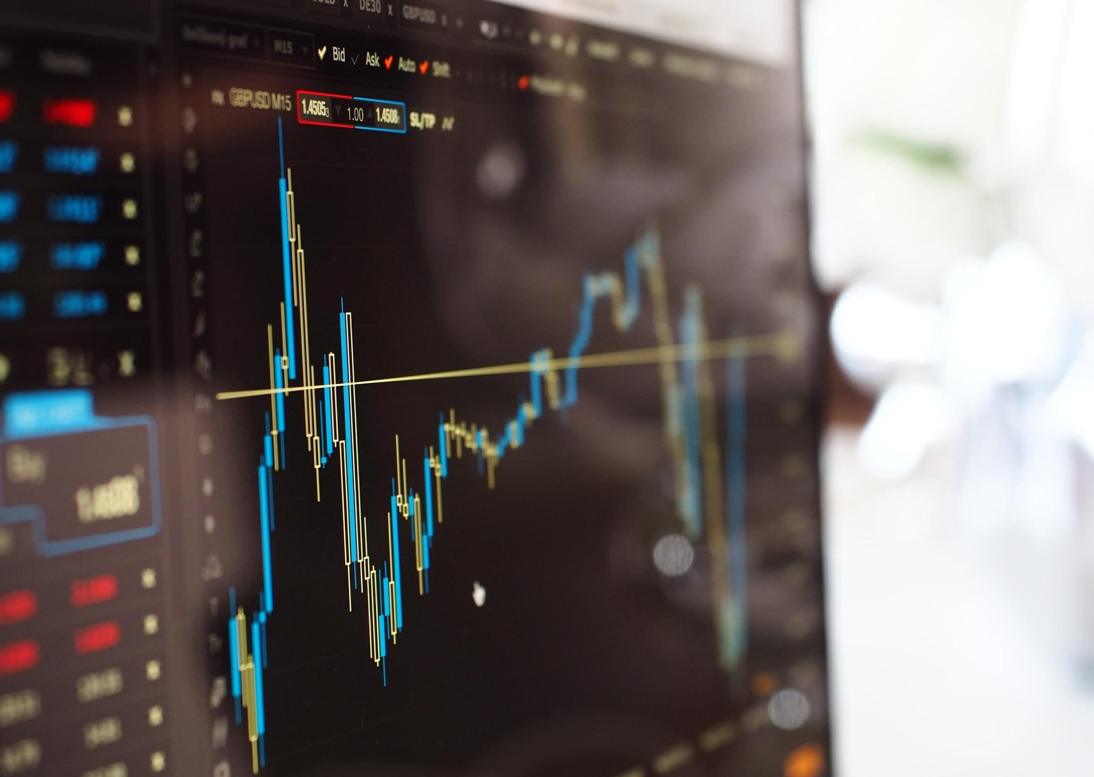




¿Por qué Data Science?
Conocimiento
Tomar acción
Mejorar nuestras posibilidades de un futuro probablemente favorable
Planificar
Notes:
Porque podremos llevar esto como un proceso, con estas etapas:
Lo que buscamos no es sólo información sino conocimiento, contestar las preguntas que queremos resolver
Donde obtendré mis datos, como analizarlos, Que métricas para evaluar, que graficas necesitare, que algoritmo utilizare.
Nos sumergimos en los datos., la practica ayuda mucho.
En la etapa de validacion ayuda a definir

Slide 56



¿Por qué Data Science?
Pensamos que queremos información cuando realmente lo que queremos es conocimiento.
“El futuro pertenece a las empresas y personas que convierten los datos en productos.”
“Amazon guarda sus búsquedas, correlaciona lo que busca con lo que buscan otros usuarios y lo usa para crear recomendaciones sorprendentemente apropiadas.”
“Durante la epidemia de gripe porcina de 2009, Google pudo realizar un seguimiento del progreso de la epidemia mediante búsquedas de temas relacionados con la gripe.”
“Facebook y LinkedIn usan patrones de relaciones de amistad para sugerir a otras personas que quizás conozcas, o que debas conocer, con una precisión a veces aterradora.”
“El punto no es hacer matemáticas o deslumbrar a amigos y colegas con técnicas estadísticas avanzadas. El punto es aprender cosas que aporten a nuestras vidas.”
Notes:
De esta parte vemos los ejemplos de cómo un buen análisis de datos dan resultados muy favorables.
La teoría de los seis grados de separación establece que cualquier persona está conectada a otra a través de una cadena de conocidos y puede encontrarse con cualquier persona del planeta con una diferencia y distancia de seis enlaces.
Contraejemplo de esto, está el sesgo de un mal análisis, como sucedía con el algoritmo de amazon para filtrar CV de aplicantes para puestos de sus equipos de ingeniería.

Slide 57
¿Cómo es el día a día de un científico de datos?

Slide 58
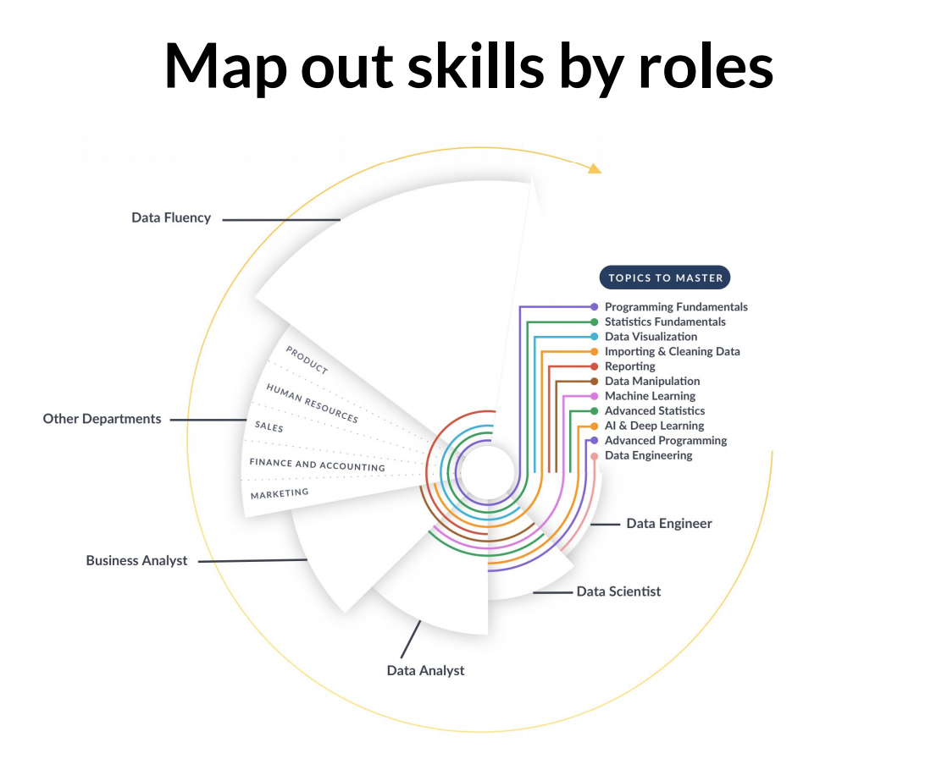
Scaling Data Science At Your Organization - Part 1

Slide 59
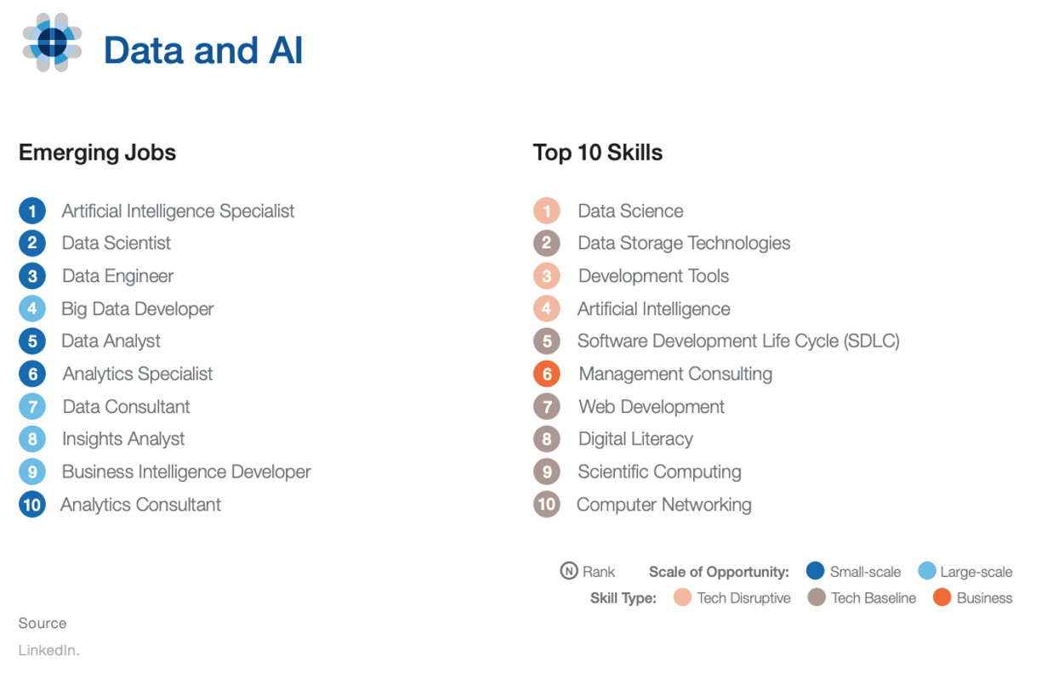

Slide 60
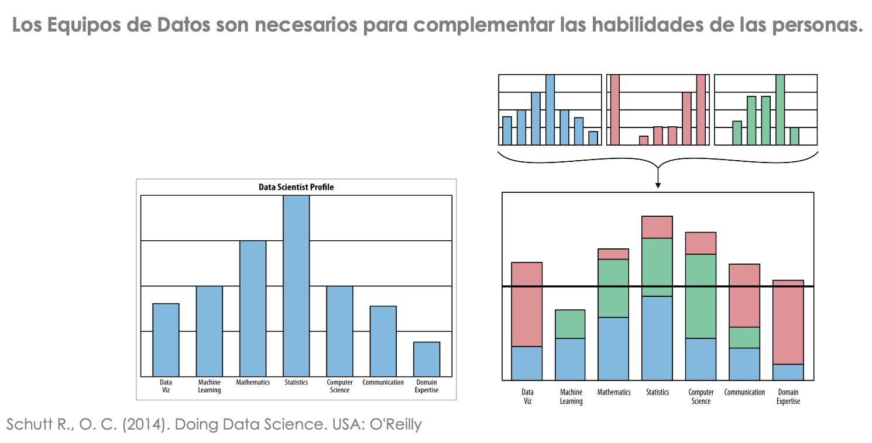

Slide 61
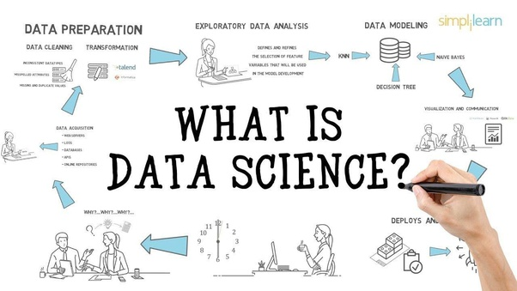
What is Data Science? A Comprehensive Guide for Beginners
Notes:
Conjunto de videos que explican: Ana tiene una lista de tareas, revisa las tareas y a las personas/areas con quien tiene que hablar, recopila info del problema que buscan solucionar, ella es un puente entre el conocimiento experto y las herramientas necesarias, explora datos internos y externos que pudieran servir o afectar, se pasa el 80% del tiempo en esta etapa de limpieza y transformación, filtrar, agrupar y colapsar que veremos justo más adelante, Ana en la exploración pasa a un subciclo donde regresemos a la limpieza y transformación, identificar si es un problema de clasificación, identificar regresion, ML supervisado por tener las respuestas o no supervisado porque no conozco las etiquetas finales, arma reporte con las gráficas expone el modelo este es el camino que creo que deberia seguir y recibe la retroalimentación, tal vez haya que regresar o sino,

Slide 62
¿Cuál sería mi posición en el mundo laboral?

Slide 63
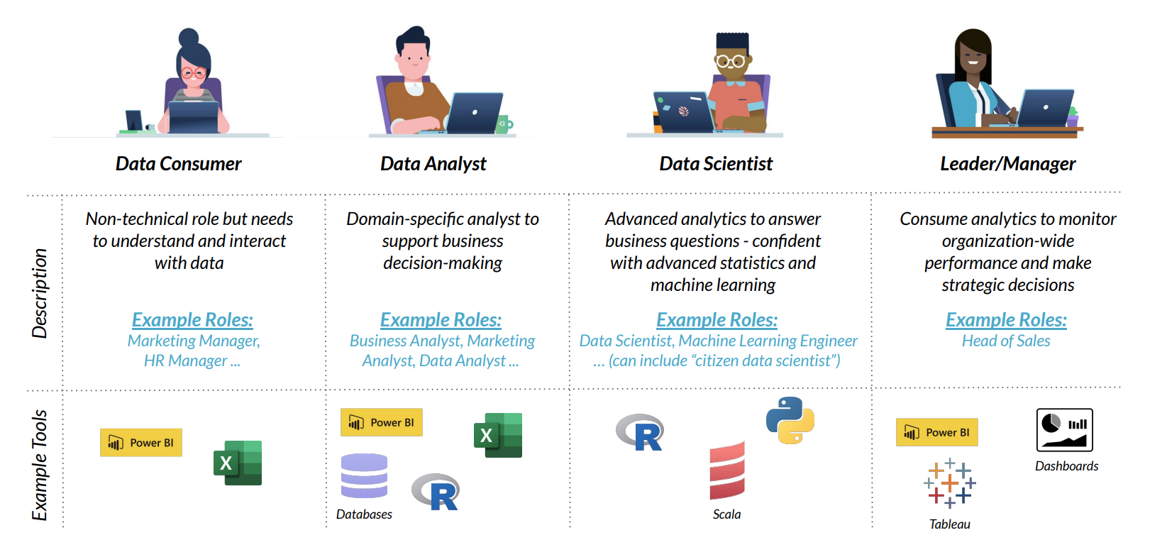
Roles frecuentes en el mundo laboral
Scaling Data Science At Your Organization - Part 1
Notes:
Esta parte es un extracto de un webinar de Datacamp. En donde vemos que…
Entre el analista de datos y el científico no es que haya un diferencia abismal pero las responsabilidades la generación de modelos cae con el científico.
El salario depende justo de la empresa, el mercado en el que se aplica Mx/Usa, la experiencia de las persona,

Slide 64
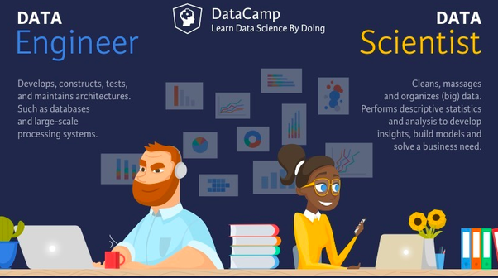
Data engineering vs data scientist

Slide 65
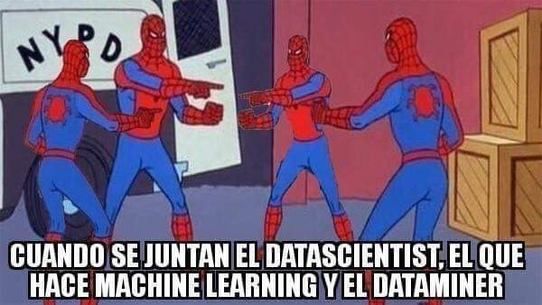

Slide 66
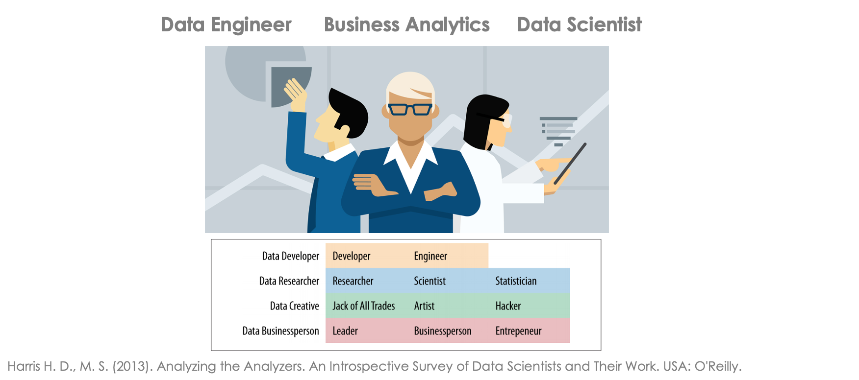
Analizando a los analizadores

Slide 67
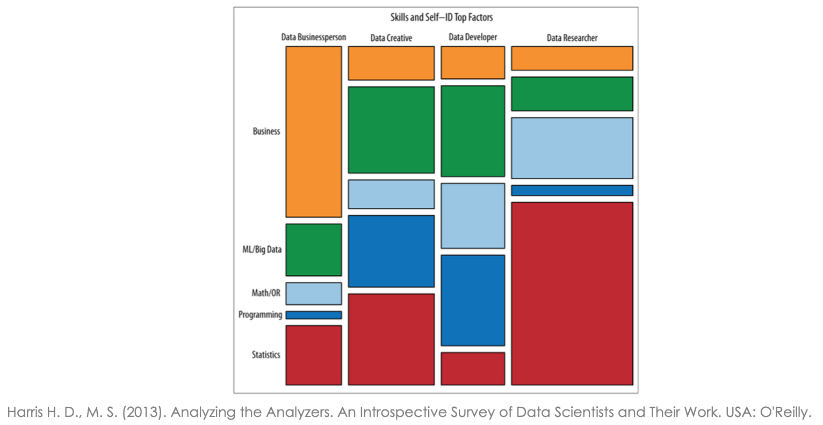
Analizando a los analizadores

Slide 68
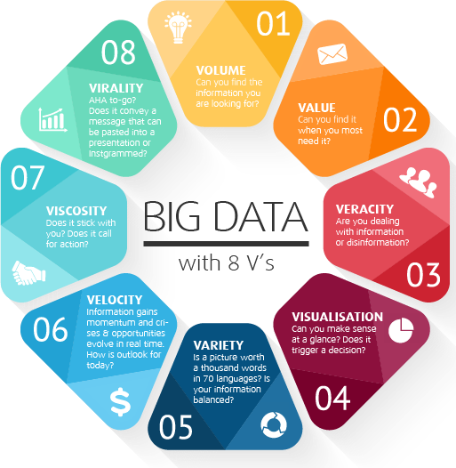
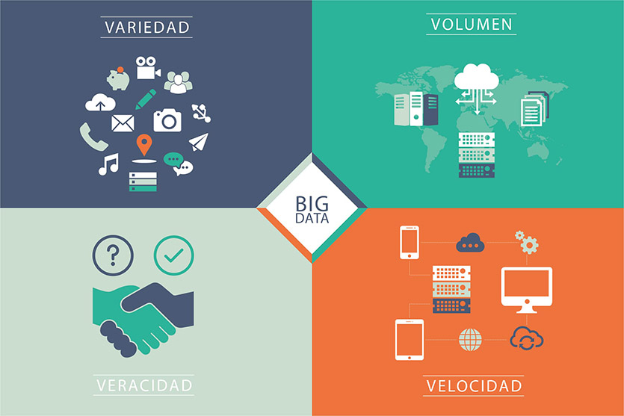
¿Big Data?

Slide 69
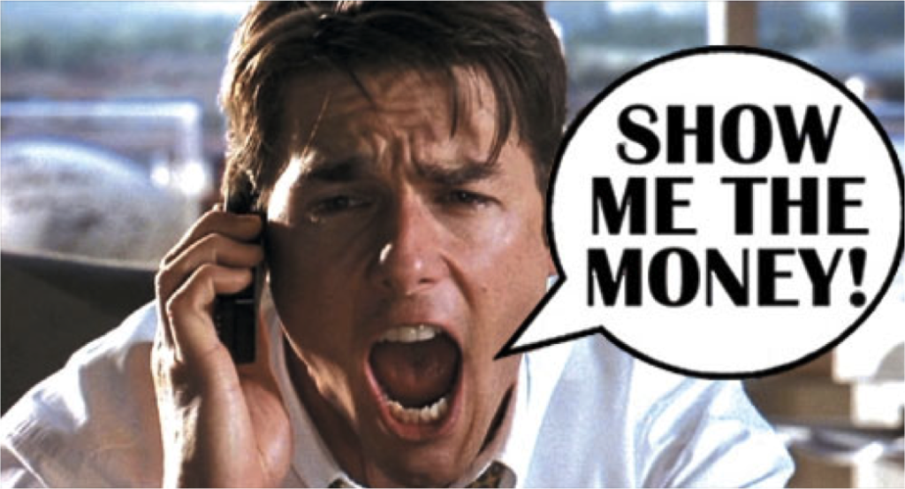
¡Ciencia de datos suena genial!
Pero, ¿pagará las deudas?

Slide 70
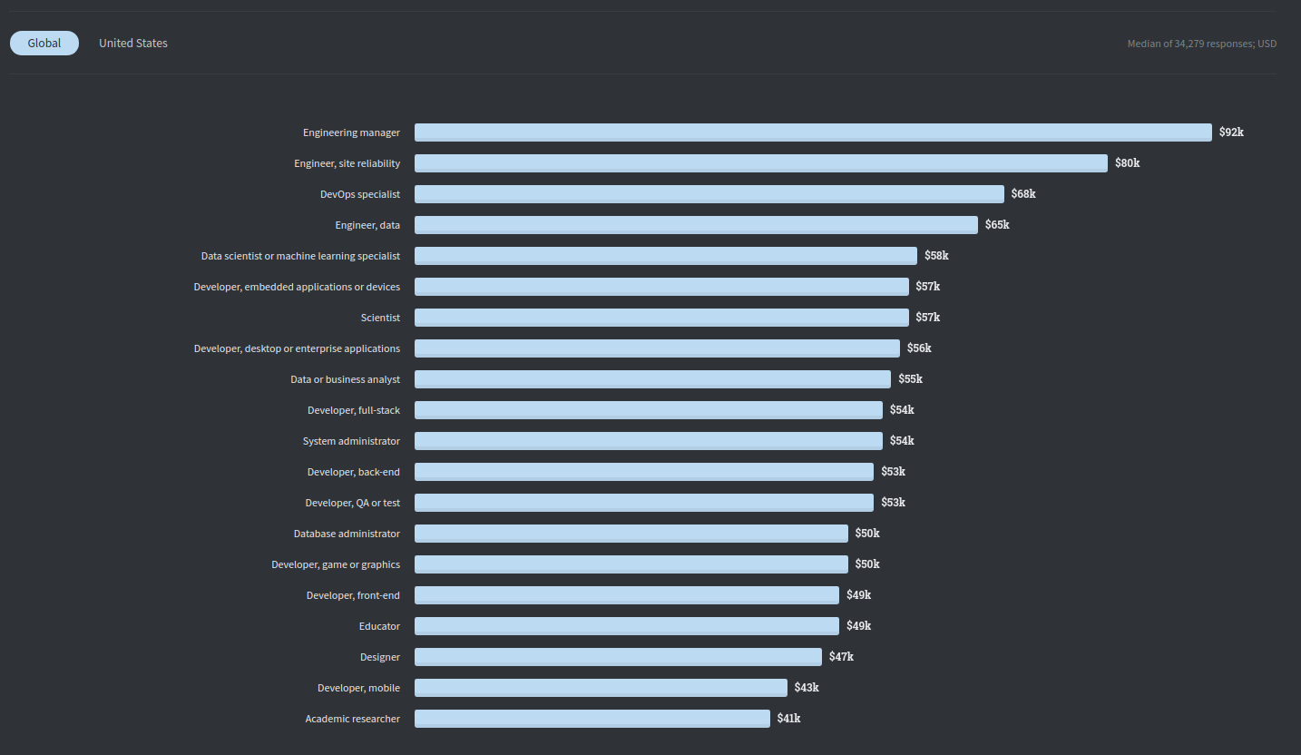
StackOverflow Developer Survey 2020

Slide 71
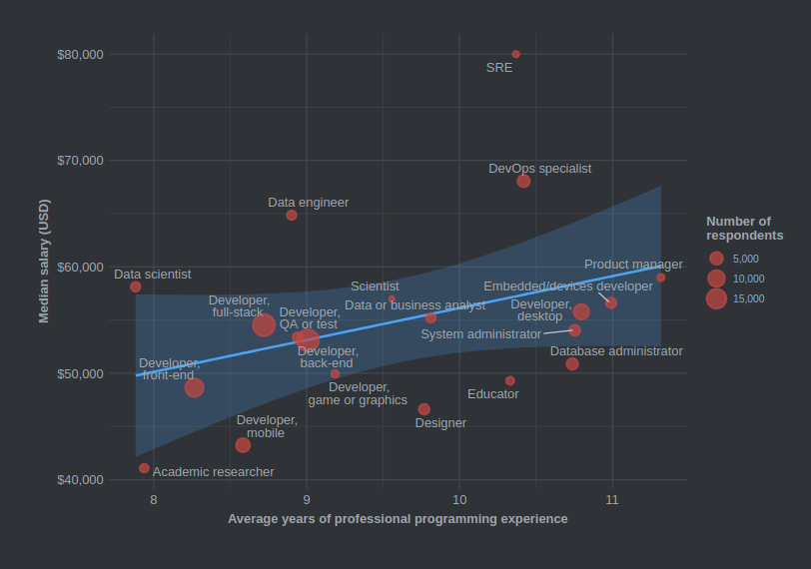
StackOverflow Developer Survey 2020

Slide 72
Referencias
Loukides, M. Loukides, Mike. "What Is Data Science?". O'Reilly Media. N. p., 2010. https://www.oreilly.com/ideas/what-is-data-science
Wheelan, Charles (2013-01-07). Naked Statistics: Stripping the Dread from the Data (Kindle Locations 358-359). W. W. Norton & Company. Kindle Edition.
Silver, Nate (2012-09-27). The Signal and the Noise: The Art and Science of Prediction (p. 9). Penguin Books Ltd. Kindle Edition.

Slide 73
Sesión de preguntas
Notes:
Cómo entrar al google drive
Boton en campus no manda a la liga

Slide 74
Introducción al Master Data Science

